Slide 1

使用ChatGPT
从0到精通
一套真正能拿来赚钱、办公、做内容、做运营的实战课
零基础入门
提示词方法
实战工作流
高频场景变现
讲师品牌：猪运赢
适合想用 AI 提效、做内容、做电商、做办公的人
1
猪运赢 | AI实战课程
1

Slide 2
学完这套课，你能直接得到什么？
不是听懂概念，而是能自己稳定用起来
01｜会提问
02｜会落地
03｜会提效
04｜会赚钱
知道怎么下指令，避免“问了半天没结果”。
掌握角色、任务、背景、约束、输出格式。
会用 ChatGPT 写文案、做方案、做表格、做总结、做脚本，而不是只会聊天。
把重复工作拆成固定流程，形成自己的 AI 工作流，节省大量时间。
把 AI 用到电商、自媒体、培训、办公服务中，直接提升产出。
一句话总结：从“听说过 ChatGPT”到“真正把 ChatGPT 变成你的生产力工具”。
新手解决：不会问、不会用、结果不稳定。
进阶解决：如何提准、提深、提快，持续拿到高质量结果。
实战解决：如何把 ChatGPT 接入你的内容、运营、办公和变现场景。
2
猪运赢 | AI实战课程
2

Slide 3

ChatGPT 到底能帮你做什么？
先看能力地图，再决定你从哪里开始
内容写作
办公提效
文章、脚本、标题、朋友圈、直播话术
会议纪要、方案整理、日报周报、邮件回复
知识处理
数据分析
总结长文、拆书、提炼重点、问答教学
表格清洗、统计思路、图表建议、数据解读
代码协作
商业应用
写脚本、改 Bug、解释代码、生成小工具
电商运营、客服 SOP、培训课件、项目方案
3
猪运赢 | AI实战课程
3

Slide 4
先纠正 4 个误区
想把 ChatGPT 用好，先别把它想神了
误区1：它什么都知道
误区2：随便问都能准
真相：它很强，但也会出错；关键是你要会验证。
真相：问题越清楚，结果越好；模糊指令一定产出模糊结果。
误区3：一次就该完美
误区4：它会替你思考
真相：高手都靠追问、补充、迭代，不靠“一问封神”。
真相：它是加速器，不是脑子。方向、判断、取舍仍然在你手里。
4
猪运赢 | AI实战课程
4

Slide 5
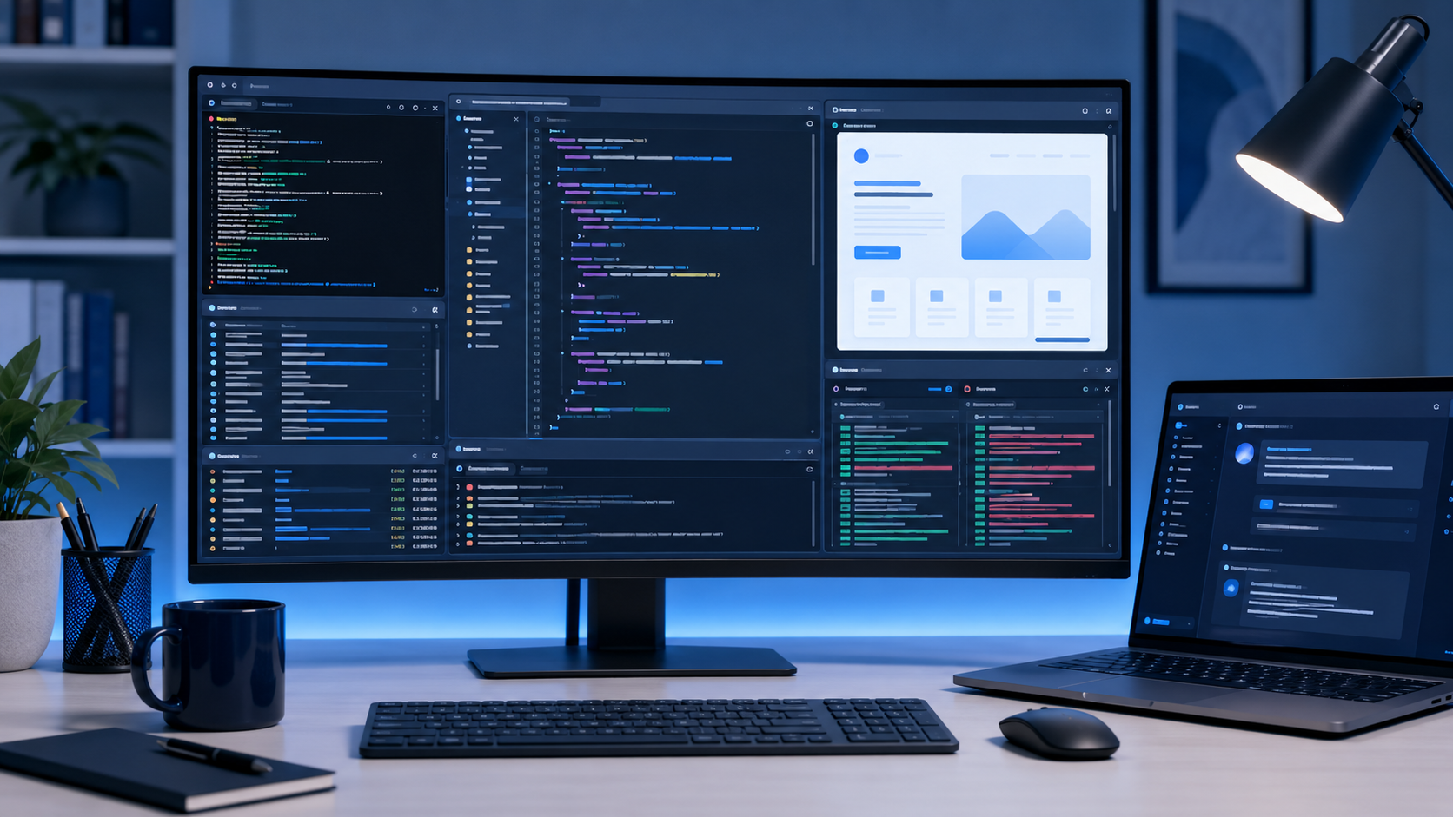
新手第一步：先熟悉基本用法
你只需要先掌握 5 个最常用入口
① 新建对话：每个任务尽量单独开一个会话。
② 输入指令：把需求说完整，不要只丢关键词。
③ 上传文件：可直接分析文档、表格、图片。
④ 继续追问：让它修改、扩写、压缩、换风格。
⑤ 保存模板：把好用提示词沉淀成自己的资料库。
原则：一个对话只做一类事情，输出会稳定很多。
5
猪运赢 | AI实战课程
5

Slide 6
最重要的一页：提示词底层公式
你不会提问，ChatGPT 再强也帮不到你
角色 + 任务 + 背景 + 约束 + 输出格式
角色
任务
背景
你希望它以什么身份回答？
如：电商运营顾问 / 文案策划 / 数据分析师
你到底要它做什么？
如：写一份 600 字产品文案
告诉它必要信息。
如：客户是谁、产品是什么、使用场景是什么
约束
输出格式
限制越清楚越好。
如：字数、语气、禁止内容、受众
规定结果长什么样。
如：表格、分点、步骤、可复制文案
6
猪运赢 | AI实战课程
6

Slide 7
新手万能模板：直接套就能用
把这页学会，已经能打赢 80% 的人
你现在是一名【角色】。
请帮我完成【任务】。
已知背景信息：
1.【背景1】
2.【背景2】
3.【背景3】
要求：
- 输出给【目标对象】看
- 风格要【风格】
- 字数控制在【字数】
- 不要出现【禁用内容】
请按照【输出格式】输出。
例子：
你现在是一名 1688 电商运营顾问。
请帮我写一份店铺首页文案。
已知背景：主营石墨烯发热片，客户多为 B 端采购。
要求：商务、专业、简洁，控制在 500 字以内。
输出结构：品牌介绍 / 产品优势 / 定制能力 / 服务承诺。
7
猪运赢 | AI实战课程
7

Slide 8
让结果更准的 6 个技巧
高手不是更会问，而是更会“补条件”
01｜说清对象
02｜给参考样本
03｜限制边界
告诉它结果是给谁看的。
把你喜欢的风格或素材发给它。
明确禁止虚构、跑题和多余内容。
04｜分步输出
05｜固定格式
06｜让它自检
先大纲，再细化，再润色。
让结果变成表格、清单、脚本、 SOP。
最后加一句：请检查逻辑与错别字。
8
猪运赢 | AI实战课程
8

Slide 9

真正的高手，靠的是追问与迭代
不要只问一次，要学会把结果越修越好
第 1 步：先让它给出初稿。
第 2 步：指出哪里不满意。
第 3 步：补更多背景和限制。
第 4 步：让它按新要求重写。
第 5 步：让它自检并给你 2-3 个版本。
记住：ChatGPT 最值钱的不是第一次回答，而是你和它连续打磨的过程。
9
猪运赢 | AI实战课程
9

Slide 10

实战场景 1：文件分析，一下省很多时间
长文、合同、周报、资料、书籍，都可以先交给它拆
你可以直接让它做什么？
总结重点｜提炼结论｜找风险点｜输出问答｜改成讲课文案
通用指令示例：
请阅读我上传的文件，按“核心观点 / 关键数据 / 风险点 / 可执行建议”4 个部分输出。要求语言简单，适合老板快速阅读。
10
猪运赢 | AI实战课程
10

Slide 11
实战场景 2：写作，别再从 0 开始敲字
写作不是“交给它完事”，而是“先让它搭框架，再由你定调”
可写内容
正确姿势
高质量做法
文章、短视频脚本、课程大纲、朋友圈、海报文案、私域话术
先定受众，再定目的，再定风格，最后要格式
给样本、给语气、给禁词、给字数，再让它出多个版本
示例：
请你以“AI 实战老师”的身份，写一篇《为什么普通人一定要学会使用 ChatGPT》的朋友圈长文。目标对象是老板和个体创业者，语气直接，字数 500-700 字，最后带一个行动引导。
11
猪运赢 | AI实战课程
11

Slide 12

实战场景 3：表格与数据处理
不会做复杂分析，也能先用 ChatGPT 帮你搭思路
看表格：帮你找出异常项、重点指标、趋势变化。
写公式：不会 Excel 公式，也能让它帮你生成。
做报告：把数据翻译成老板能看懂的话。
给建议：根据数据表现，给出优化方向。
注意：它更适合辅助分析，不要盲信它给出的每个数字结论。
12
猪运赢 | AI实战课程
12

Slide 13

实战场景 4：电商运营，是最容易马上见效的
尤其适合 1688、淘宝、独立站、国际站等运营人
• 产品标题优化
• 详情页文案整理
• 客户问答模板
• 周报与复盘
• 竞品卖点拆解
• 推广优化建议
核心价值：把运营的“碎活、重复活、思路活”大幅压缩。
13
猪运赢 | AI实战课程
13

Slide 14
实战场景 5：办公 + 自媒体，两边都能吃到红利
一个工具，覆盖两个最赚钱的高频场景
办公提效
内容变现
会议纪要整理
日报周报自动生成
方案初稿撰写
培训资料汇总
邮件/微信回复草稿
短视频选题
爆款标题
口播稿与分镜
课程框架
知识付费内容重组
14
猪运赢 | AI实战课程
14

Slide 15
从“会用”到“精通”的关键：搭建自己的工作流
你要的是稳定复用，而不是每次重来
01
02
03
04
05
输入素材
→
结构整理
→
生成初稿
→
人工校正
→
沉淀模板
文件、截图、数据、想法
让 ChatGPT 先拆框架
按目标场景出内容
补经验、补判断、补细节
保存提示词和 SOP
精通的本质：你有一整套属于自己的 AI 操作系统，而不是只会“问几个问题”。
15
猪运赢 | AI实战课程
15

Slide 16
常见翻车点，提前避开
很多人不是不会用，而是用法错了
只丢一句话
不提供背景
要求太模糊
完全不校对
不保存模板
每次都从零开始
不会追问
把它当搜索引擎
避坑口诀：说清楚、给背景、分步骤、要格式、会追问、必校对、做沉淀。
16
猪运赢 | AI实战课程
16

Slide 17
课程大纲
建议做成“入门 + 进阶 + 实战 + 变现”四段式
模块 1｜入门认知
模块 2｜提示词基础
什么是 ChatGPT、基本界面、常见能力、版本与边界
提示词公式、万能模板、如何让输出更准
模块 3｜高频实战
模块 4｜进阶提效
写作、表格、文件、办公、内容、电商场景
工作流、模板库、连续对话、多人协作
模块 5｜行业应用
模块 6｜落地变现
老板、运营、培训、自媒体、顾问服务场景
如何把 ChatGPT 变成服务能力与交付能力
17
猪运赢 | AI实战课程
17

Slide 18
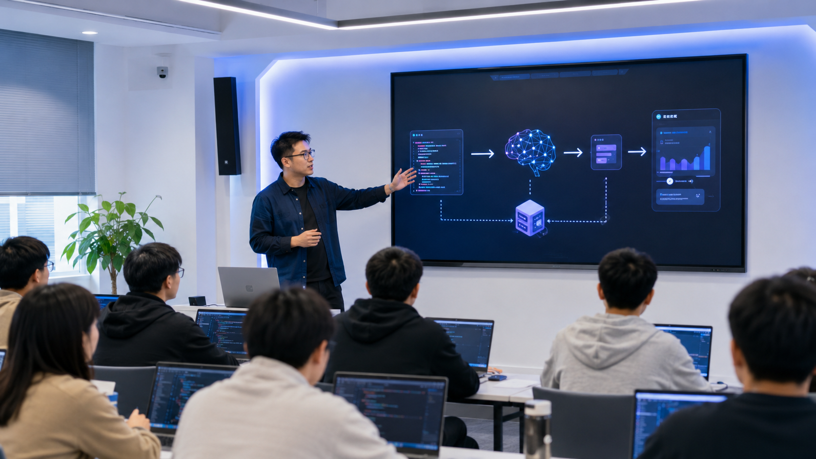
结论：
普通人学会 ChatGPT，
本质上是在学一种新生产力。
不会被淘汰的人，不一定是最懂 AI 的人，
而是最先把 AI 变成自己日常工具的人。
课程主题：使用 ChatGPT 从0到精通
讲师品牌：猪运赢
18
猪运赢 | AI实战课程
18

